Slide 1
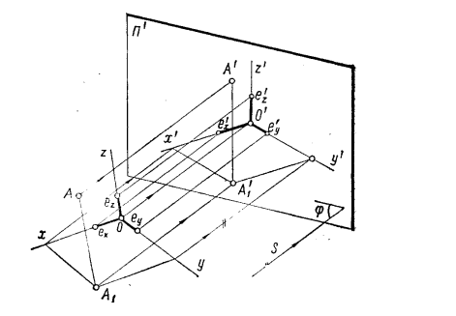
Аксонометрія (від грецьк. ахоп - вісь, metreo - виміряю) є розділом теорії зображень, в якому розглядається побудова аксонометричних проекцій об'єктів.
Аксонометрією називають і наочне зображення (проекцію) об'єкта, побудоване за правилами аксонометрії. Таким чином, паралельну проекцію предмета на площині, побудовану разом з прямокутними координатними осями, до яких він віднесений, називають його аксонометричною проекцією або просто аксонометрією. Утворення аксонометричної проекції точки А простору зображено на рис. 1.1, де П' - площина аксонометричних проекцій; s. - напрям проектування.;φ - кут проектування; х'у'z' - аксонометричні осі; 0' - аксонометрична проекція початку координат; А' - аксонометрична проекція точки А; А'1 - вторинна горизонтальна проекція точки А.

Slide 2
Аксонометричну проекцію предмета можливо одержати, якщо спроектувати його разом з осями прямокутних координат у деякому напрямку N на довільно вибрану площину К.
Відношення аксонометричних координатних осей до відповідних координатних осей в просторі характеризують викривлення основних розмірів предмета на кресленні.
Умовні прямокутні просторові осі координат (а також паралельні їм основні розміри зображуваного об’єкта) при аксонометричному проектуванні викривлюються на кожній осі в певних відношеннях, які називають показниками викривлення.
Показники викривлення дають уяву про те, як викривлюються в аксонометричних проекціях лінії, паралельні осям координат.
Проекції, у яких усі три показника викривлення одинакові (p = q = r) називають ізометричними.

Slide 3
Проекції, у яких два показника викривлення із трьох одинакові (p = q, або p = r, або q = r) називають діметричними.
Проекції з трьома різними показниками викривлення (p ¹ q ¹ r) називаються триметричними.
У залежності від значення показників викривлення на осях і прийнятого числового масштабу побудови, на кожній аксонометричній осі будується відповідний лінійний масштаб.
Система аксонометричних осей, проградуйованих у відповідності з прийнятим числовим масштабом і показниками викривлення називають аксонометричним масштабом.

Slide 4
Аксонометричні зображення гірничих виробок і геологічних структур звичайно будують по їх зображенням на планах гірничих виробок в проекціях з числовими відмітками або по вертикальним розрізам.
При цьому аксонометричне зображення рекомендується виконувати в такому порядку:
Вибирається вид проекції. Простіша за інші і достатньо наочна діметрична проекція з аксонометричним масштабом K_{Z} = K_{Y} =1 K_{X} =0,5.
Будується аксонометричний масштаб. Для цього вибране розташування аксонометричних осей градуюють відповідно до прийнятих коефіцієнтів викривлення.
На початковому плані в проекціях з числовими відмітками наносять сітку умовної прямокутної системи координат, вибравши осі OX/,OY/ паралельно пануючому напрямку гірничих виробок.
На аркуші паперу, призначеному для аксонометричного зображення, наносять відповідно з вибраним аксонометричним масштабом сітку координат для кожного горизонту.
Графічно визначають прямокутні координати кожної вузлової точки з початкового плану і переносять їх на аксонометричне зображення. З’єднавши одержані точки прямими або кривими лініями відповідно до натури одержимо “скелет” зображуваного об’єкта.
На одержаний “скелет” нарощують “тіло” відповідно до перерізу і конфігурації виробок.

